Slide 1
HomeWork-6-多线程编程
陈海燕
20170115

Slide 2
1 说说下面的几个方法，分别锁的是什么东西？ public static synchronized void doIt(){xx};修饰的静态方法锁定的是这个类的所有对象 pubilc syncronzied void doIt() {xxx); 锁定的是一个特定对象 pubilc void doIt(){ syncronized(myobj) ....} 锁定的是myobj

Slide 3
2 说说为什么下面的代码是错误的 public void doIt() { syncronized(new ObjA()) {xxxx}
每次锁住的不是同一个对象，同步方法无效

Slide 4
说说下面的代码为什么是错误的：public void doIt() {synchrnized(myobj) { if(xxx) { myobjA.wait();}...}
只能对被锁的对象wait；

Slide 5
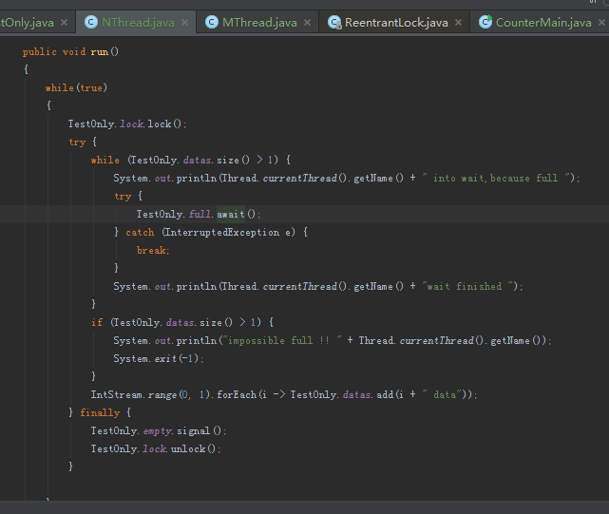
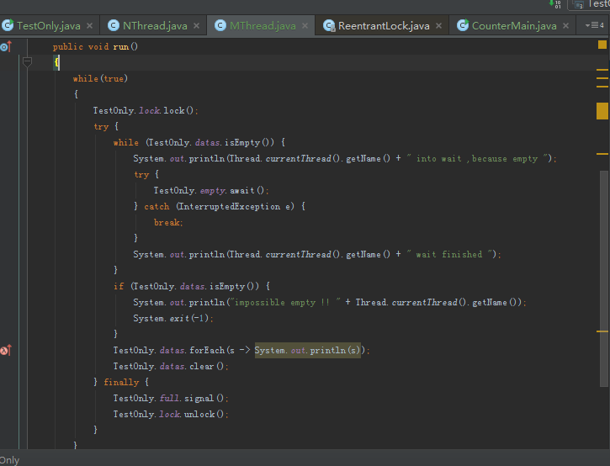

将05作业-TestOnly.java 中的代码中的错误一一修订，并确保其永远执行成功、、、、使用condition实现

Slide 6
Thanks!

